Slide 1



Slide 2

Menulis untuk Pemalas
Oleh:
Ach. Dhofir Zuhry
Penulis Bukuu Peradaban Sarung, Kondom Gergaji, Nabi Muhammad bukan Orang Arab? dll

Slide 3

Apa itu Menulis?
Life Skill
Life Style

Slide 4


Apa Tujuan Menulis?
Jika bukan untuk diterbitkan, setidaknya untuk Anda baca sendiri, bukti cinta untuk pacar dan hadiah untuk calon mertua Anda. Namun, para Bijak Bestari mengingatkan bahwa sungai mengalir ke laut, sejarah mengalir ke langit. Maka tulislah nama Anda di langit.

Slide 5

Pembiasaan Kepakaran butuh 5.000-10.000 jam
Bagaimana Menumbuhkan Jiwa Menulis?

Slide 6

Apa Persiapan Menulis?
Membaca Basmalah dan Sholawat (Doa)

Slide 7

Tips Menulis untuk Pemalas
Berpikir seperti bayi. Belajar dari seni bela diri. Menempuh proses. Mengambil keputusan. Copy the master (meniru). Kapan memulainya? Sekarang.
di mana? Di mana pun Anda berada.

Slide 8
Seperti seni bela diri
Anda boleh nonton film silat dan kungfu sepanjang hidup Anda, tapi jika Anda tidak istiqamah berlatih Anda tidak akan pernah bisa. Jika Anda lebih kaya dari Nabi Sulaiman AS, Anda bisa membeli apapun, tapi Anda tidak akan pernah bisa membeli sebuah proses dan kebahagiaan.

Slide 9
“Kepakaran dapat dimulai dengan habituasi kurang lebih 5.000 – 10.000 jam”
Menjadi Penulis
Hebat?
“

Slide 10


|
3 Tahapan Menulis
Pra Menulis
Memulai Menulis
Setelah Menulis

Slide 11

Pra Menulis
1
Informasi-informasi yang akan ditulis
}
Melakukan riset/penelitan
Menentukan Topik
Membatasi Ruang Lingkupnya
Tentukan Tujuan Kepenulisan
Menemukan
Ide

Slide 12

Mulai Menulis
2
Mulai dari mana?
Judul buku/tulisan
Usahakan judul buku atau tulisan memiliki lebih dari satu makna, bahasa asing, ikonik, dan gampang diingat,
contoh: Veni Vidi Santri, I(m)possible, Kerjakan Doamu Doakan Kerjamu.
Kalimat pertama apa? Awali dengan tanda tanya
Ajaklah pembaca agar sampai pada gagasan dengan menggunakan pertanyaan-pertanyaan.

Slide 13
Setelah Menulis
3
Apakah tergeletak begitu saja?
Ajak orang lain membaca dan menilai
Jangan hanya Anda yang mengevaluasi tulisan Anda sendiri. Mendapatkan kritik dari senior dan penulis lain sehingga mendapatkan gagasan-gagasan yang baik.

Slide 14

Berpikir Realistis
VS
Berpikir Bebas
Kendala Menulis
Berpikir itu harus bebas, kalau tidak bebas namanya tidak berpikir. Tapi, banyak yang berhenti dan pensiun dini dari dunia penulisan gara-gara tidak memiliki motivasi dan visi yang terencana.
Jika menulis hanya untuk kesenangan dan aktualisasi diri, bukan untuk diterbitkan di penerbit nasional, cukuplah diunggah di medsos. Tapi jika untuk diterima oleh pasar dan diterbitkan nasional/internasional maka tulisan harus memiliki aspek ”kebaruan” dan “kekinian tema” atau menulis yang relatif “abadi” misalnya agama, moral, sejarah, atau terjemahan mahakarya nama-nama besar.

Slide 15

Jangan batasi imajinasi dan kreativitas anda!
Perbanyak membaca, menulis, dan bertanya kepada guru/penulis hebat (Copy the Master)
Copy The Master
tidak harus meniru mereka tetapi tiru caranya, kedisiplinannya, usahanya, polanya dan kreativitasnya.

Slide 16
Menentukan Pola
Tulisan adalah Pikiran yang bergerak
Ujar-ujar lama berkata:
“Jarak 1000 mil dimulai dari 1 Langkah”
Pola baru:
“Jangan ragu dengan lompatan-lompatan besar , karena untuk melewati jurang yang lebar tak mungkin dengan langkah kecil.”
Tulisan/karya yang baik
dimulai dari cara berpikir.
Berpikir kreatif senantiasa
keluar dari pola lama menuju
pola baru.
Perubahan pada hasil hanya dimulai
dengan merubah cara

Slide 17

Menghubungkan yang Tak Terhubung
Bagaimana menghubungkan imajinasi dengan realitas?
Manusia cenderung pemalas, namun cenderung kreatif memberikan asosiasi antar subjek yang berbeda
Bagaimana cara menghubungkannya? Latihlah dengan Mind Map

Slide 18

Melatih Mind Map
Otak, secara alamiah, cenderung bekerja secara visual, oleh karena itu sering-seringlah menggambar pikiran Anda, lantas tuangkan menjadi tulisan. Caranya?
Gunakan semua potensi yang Anda miliki.

Slide 19
Pahami Karakter Media dan Penerbit
Kalau Anda sakit gigi jangan minum obat sakit perut. Artinya, jangan menerbitkan buku panduan memasak dan Tataboga di penerbit buku komputer/IT.
Cari titik temu, dan berdamailah dengan penerbit agar tulisan diterima dan diserap oleh pasar.

Slide 20

Tulisan Harus Selesai
Tidak usah berpikir karya Anda akan menjadi Magnum Opus, sebab karya terbaik dan terhebat adalah karya yang selesai.

Slide 21

Musuh Para Penulis
Musuh terbesar hari esok adalah keberhasilan hari ini, teman terbaik untuk hari esok adalah kegagalan hari ini.
Oleh sebab itu, jika saat ini Anda berada di sebuah lubang, maka hal pertama yang harus Anda lakukan adalah berhenti menggali. Pribadi yang visioner adalah ia yang cepat meninggalkan keadaannya saat ini.

Slide 22
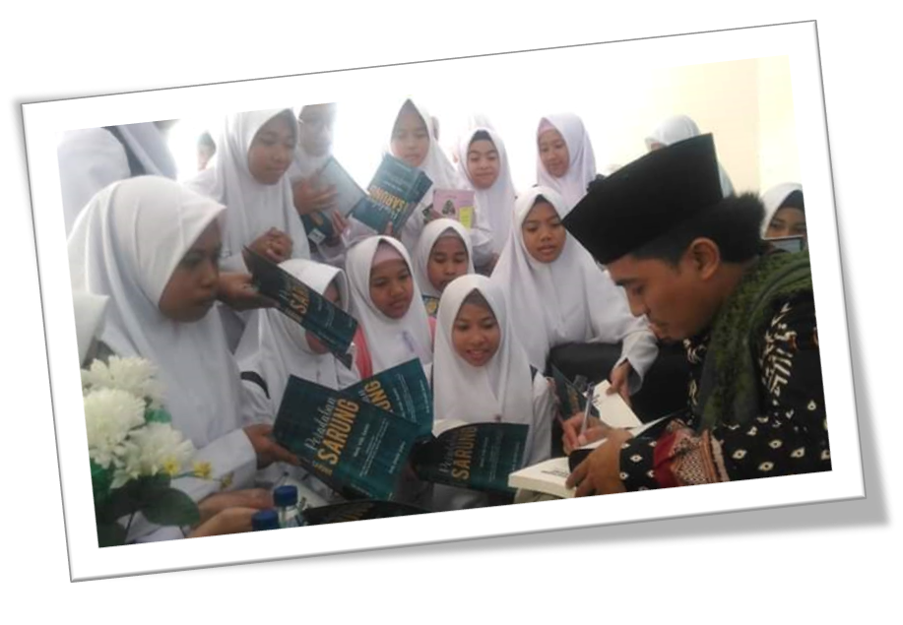
Terima Kasih,
bersiaplah untuk terkenal, dikepung paparazzi, banyak yang minta tanda tangan dan berebut untuk menjadi mertua Anda.

